Slide 1
Pensiero giuridico nazionalsocialista e comunità del popolo

Slide 2
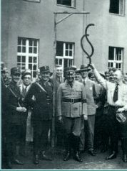
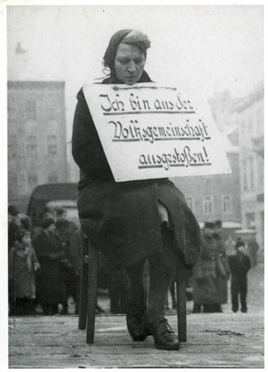
Pensiero giuridico nazional-socialista
e
comunità

Slide 3
Stato del popolo/comunità del popolo
Carl Friedrich von Gerber (1823-1891):
«Disponendo del proprio diritto di dominio, lo Stato esige che il cittadino si sottometta ai suoi legittimi enunciati di ogni forma e che dimostri obbedienza. Solo nello Stato il popolo si innalza alla coscienza giuridica unitaria e può edificare la propria volontà».

Slide 4
Jerusalem e Höhn, Comunità e Stato, 1930
«Viviamo nell'epoca della crisi. Non vi è un ambito dell'agire umano che non sia divento problematico. Stiamo sperimentando una crisi della moralità, della famiglia, ma prima di tutto una crisi dello Stato. […] Spengler aveva conferito una problematicità generale a questa sensazione con la frase sulla imminente fine della cultura occidentale. Noi al contrario affermiamo: non si tratta della fine generale della nostra cultura, ma della fine di un'epoca, alla quale seguirà concettualmente un'altra epoca. Viviamo in un'era di passaggio concettuale dall'individualismo al collettivismo, dall'enfasi sul singolo e sul suo valore all'enfasi sulla comunità e i valori di essa. Di conseguenza stiamo assistendo allo spettacolo della trasformazione delle forme culturali, che prima erano contrassegnate dal principio dell'individualismo e che d'ora in poi saranno riformate nel principio del collettivismo, ossia della comunità».

Slide 5
Jerusalem e Höhn, Comunità e Stato, 1930
Se il singolo si pone verso l'esterno come una parte del tutto, la comunità vive in lui. L'ampiezza di questa rappresentanza per tramite del singolo dipende quindi dalla posizione che egli occupa nella comunità. Se egli è solo una parte di essa del tutto priva di autonomia, allora non sarà in grado di parlare o di agire per l'insieme.
Diverso è il caso se il rappresentante svolge al contempo anche le funzioni di guida della comunità. […] Il rappresentante qualificato è colui che può parlare e agire in nome della comunità in virtù delle sue funzioni di guida. Ne consegue che il rappresentante-guida [Führerrepräsantant] risulta anche autorizzato a rappresentare un collettivo di grado inferiore di fronte a quello di grado superiore. Allora non c'è bisogno che i membri della comunità inferiore siano presenti in quella superiore per renderla capace di agire. In loro nome agisce il rappresentante.

Slide 6
Höhn, L'evoluzione nel pensiero giuspubblicistico del 1934.
La responsabilità del Führer nei confronti della comunità del popolo deriva dal suo ruolo di guida. Se il suo atteggiamento non corrisponde più a tale spirito, egli non sarà più una guida, ma solo un singolo privo del sostegno della comunità. Se non ne trae le conseguenze e rimane al potere, si tramuterà in dittatore. Ma come tale manterrà la sua posizione solo fintanto che dalla comunità non emergerà un nuovo Führer che lo spodesterà. Il che succederà tanto più velocemente quanto più vigorosa sarà la vita comunitaria.

Slide 7
Höhn, Comunità del diritto e comunità del popolo, 1935
«Il tradimento distrugge la comunità e dissolve l'ordinamento. Così oggi un furto all'interno di un ordinamento comunitario, che si tratti del servizio di lavoro o delle SS, non sarà inteso dalla comunità semplicemente come una “lesione della proprietà privata”. Chi ruba all'interno di questa comunità non sarà più tollerato come membro e chi ruba fuori di essa sarà indegno di farne parte. Egli dunque non sarà più un camerata di diritto (Rechtsgenosse). Anche se ha scontato la sua pena il delinquente non potrà ritornare ad essere membro della comunità».

